Slide 1
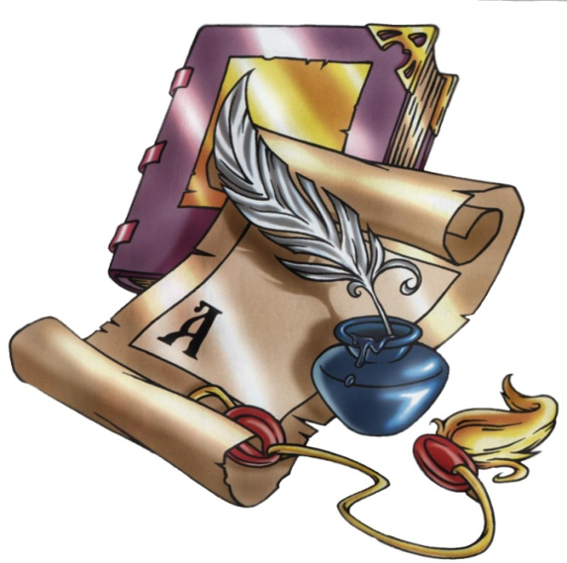
Русский язык
7
класс
Причастие как особая форма глагола.

Slide 2
Проверка самостоятельной работы.
Упражнение 36 (стр. 18). Спишите, вставляя пропущенные буквы, укажите наклонение глаголов, время, лицо и число. Выделите грамматические основы предложений.
Я переходил лесные поляны, спускался в овраги, заросшие папоротниками, пробирался буреломом к реке под горой. Близко поднявшийся филин будто бы мелькнул тенью среди ёлок, огласил ночь резким протяжным воплем, а невдалеке что-то шевелилось и хрустело: там осторожно крался барсук-охотник, вероятно, по-своему удивлявшийся этой необыкновенной ночи. Беги, беги по своим охотничьим делам.

Slide 3
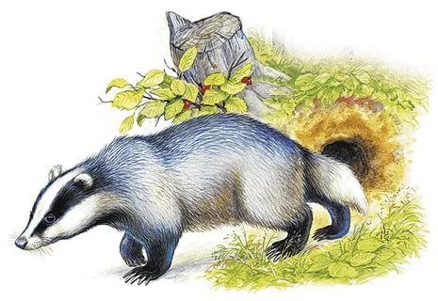
Переходил – изъяв.н., прош.вр., ед.ч.
Спускался – изъяв.н., прош.вр., ед.ч.
Пробирался – изъяв.н., прош.вр., ед.ч.
Мелькнул – изъяв.н., прош.вр., ед.ч.
Огласил – изъяв.н., прош.вр., ед.ч.
Шевелилось – изъяв.н., прош.вр., ед.ч.
Хрустело – изъяв.н., прош.вр., ед.ч.
Крался – изъяв.н., прош.вр., ед.ч.
Беги – повелит.н., ед.ч.

Slide 4
Сегодня на уроке.
1. Узнаем, какая часть речи называется причастием.
2. Разберем морфологические признаки причастий.
3. Выясним, как отличить причастие от прилагательного.
4. Определим синтаксическую роль причастий.

Slide 5
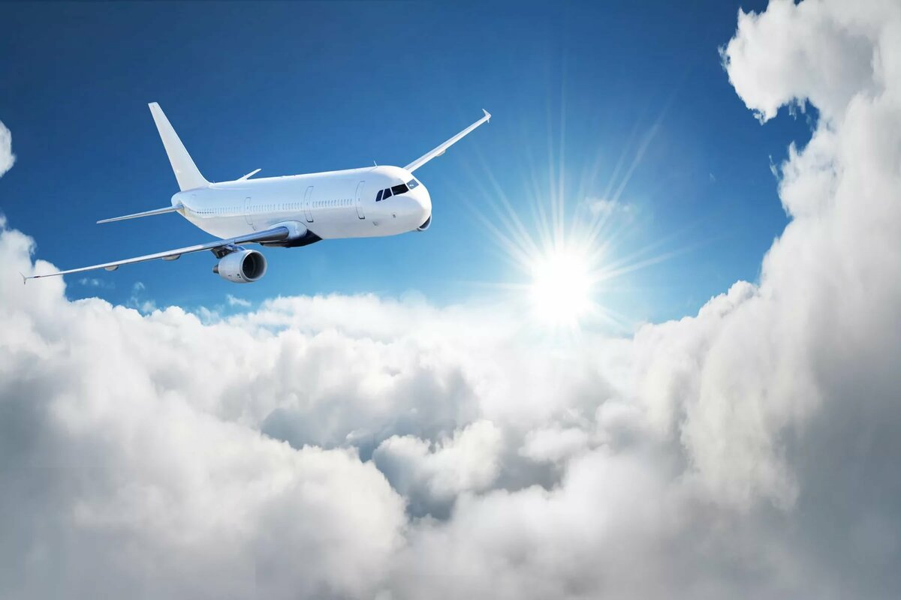
Сравните…
Я смотрел на летящий самолёт.
Я смотрел на огромный самолёт.
Самолет (какой?), который летит – признак предмета по действию.
Самолёт (какой?) огромный – признак предмета по величине без связи с действием.

Slide 6
Что такое причастие?
Причастие — это особая форма глагола, которая обозначает признак предмета по действию и отвечает на вопросы какой? какая? какое? какие? (что делающий? что делавший? что сделавший?)
Начальной формой причастия является форма именительного падежа единственного числа мужского рода (Им.п., ед.ч., м.р.). Обозначая признак предмета по действию, причастие сочетает признаки глагола и прилагательного.
Дом, стоящий на краю села.
Лампа, стоящая на столе.

Slide 8
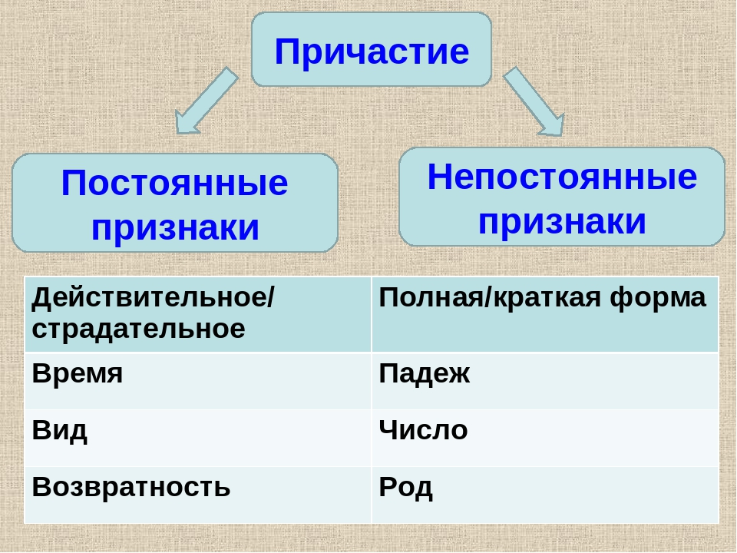
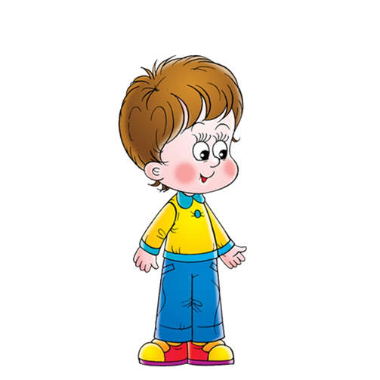
Морфологические признаки причастий.

Slide 9
Например:
Сражавшийся воин – причастие, прошедшее время, возвратное, несовершенный вид, мужской род, единственное число, именительный падеж.
Читающая ученица – причастие, настоящее время, невозвратное, несовершенный вид, женский род, единственное число, именительный падеж.
Выращенный тополь – причастие, прошедшее время, невозвратное, совершенный вид, мужской род, единственное число, именительный падеж.

Slide 10
настоящее время
настоящее время
прошедшее время
настоящее время
прошедшее время

Slide 11
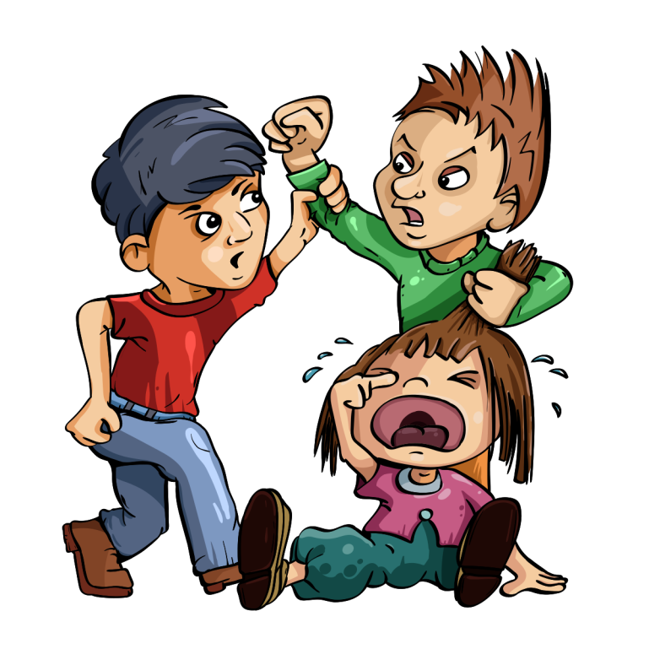
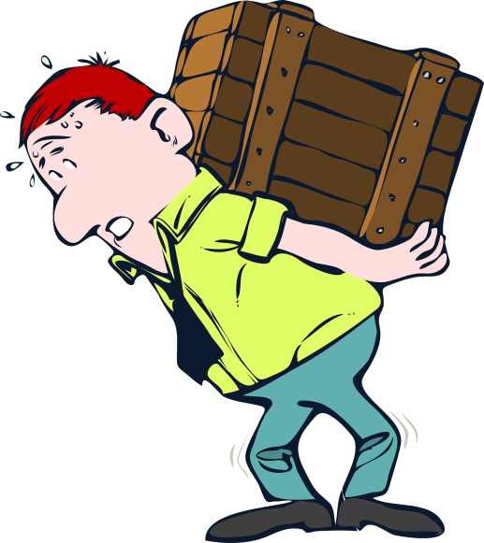
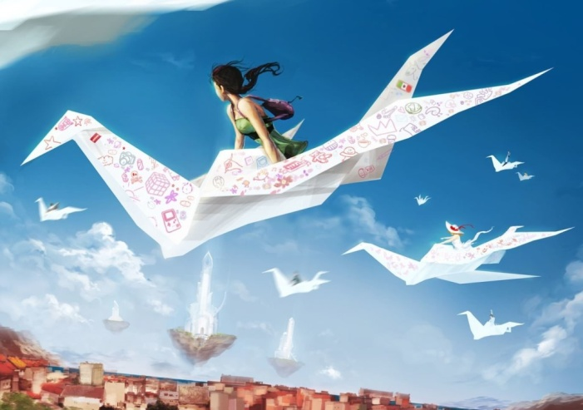
Примеры:
Защищающийся, летящий;
Избираемый, гонимый;
Лежавший, несший;
Указанный, построенный, понятый.

Slide 12
Задание №1. Упражнение 41. Образуйте причастия по образцу.
Образец: Горы побелели – побелевшие горы.
Костёр горит
Горящий костёр
Тюльпаны краснеют
Краснеющие тюльпаны
Лёд сверкает
Сверкающий лёд
Деревья почернели
Почерневшие деревья
Девочка играет
Играющая девочка
Человек хромает
Хромающий человек
Шум утихает
Утихающий шум
Спортсмен бежит
Бегущий спортсмен

Slide 13
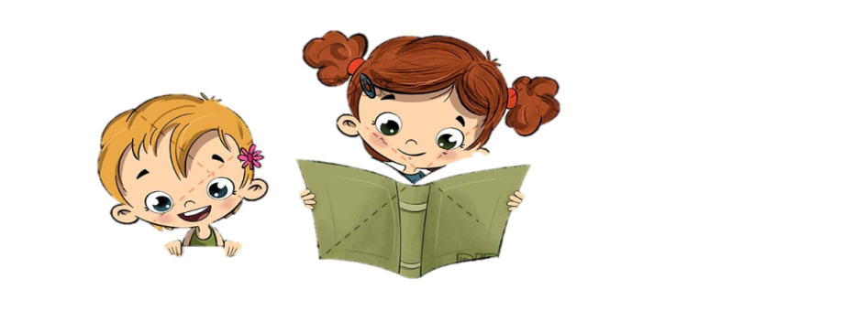

Slide 14
Например:
Дышащая прохладой речка манила нас к себе.
1. Дышащая – от глагола дышать.
2. Речка (какая?) дышащая.
Речка, которая дышит.
3. Суффикс -ащ-.
Вывод: дышащая – причастие.

Slide 15
Определяемое слово – существительное или личное местоимение, к которому относится причастие и от которого задается вопрос к причастию.
Тающий ледник – ледник (какой?) тающий.
Ледник – определяемое слово.

Slide 16
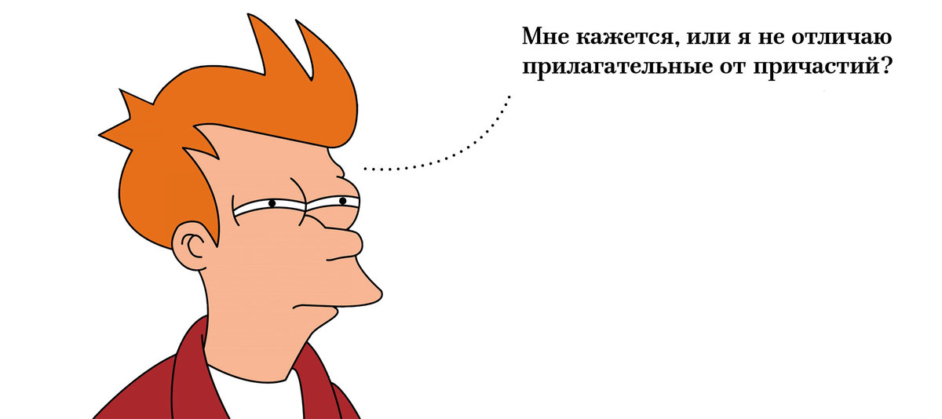
Как отличить причастие от прилагательного?
Чтобы отличить прилагательное от причастия, нужно понять, от какой части речи образуется слово.
Например, «цветной» (это прилагательное) — слово образовано от существительного «цвет», «солёный» (прилагательное) — от существительного «соль».
Причастия же образуются только от глаголов! «Смешанный» (причастие) — от глагола «смешать», «прочитанный» — от глагола «прочитать».

Slide 17
Как отличить причастие от прилагательного?
Прилагательные не имеют зависимых слов, а причастия часто употребляются с зависимыми словами.
Сравните:
стираный свитер
стиранный (кем?) бабушкой свитер

Slide 18
Задание №2. Распределительный диктант.
Ходящий, ходовой, ходить, умный, умеющий, уметь, певучий, петь, поющий, танцевать, танцующий, танцевальный.
прилагательное | глагол | причастие

Slide 19
прилагательное | глагол | причастие
ходовой | ходить | ходящий
умный | уметь | умеющий
певучий | петь | поющий
танцевальный | танцевать | танцующий

Slide 20
Задание №3. Укажите словосочетания “прилагательное + существительное”.
зимняя дорога
зимующие птицы
замерзшая река
политый цветок
растаявший лед
замолкшие голоса
беленький заяц
покрытая снегом
зимняя дорога
беленький заяц

Slide 21
Задание №4. Укажите словосочетания “причастие + существительное”.
падающий снег
сидящие на дереве
северная природа
выполнивший задание
летящий снег
сияющее солнце
удивительный узор
мигающие звезды
падающий снег
сидящие на дереве
выполнивший задание
летящий снег
сияющее солнце
мигающие звезды

Slide 22
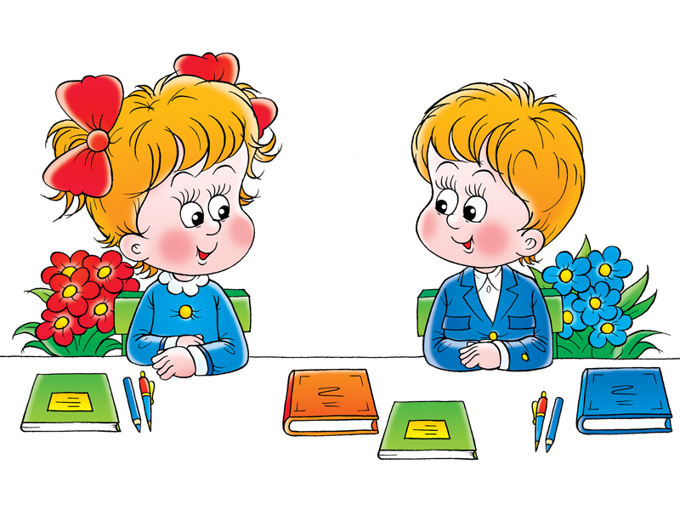
Синтаксическая роль причастия.
Определение:
Сорванный цветок увял.
Сказуемое:
Цветок был сорван.

Slide 23
Задание №5. Синтаксический разбор предложения.
Палящее солнце заставило нас подумать об отдыхе.
Палящее солнце заставило нас подумать об отдыхе.

Slide 24
Подведение итогов урока.
1. Узнали, какая часть речи называется причастием.
2. Разобрали морфологические признаки причастий.
3. Выяснили, как отличить причастие от прилагательного.
4. Определили синтаксическую роль причастий.

Slide 25
Самостоятельная работа.
Упражнение 42 (стр. 21). Спишите пословицы. Укажите вид и время причастий, обозначьте их окончания.

